Slide 2
智慧家庭物聯網

Slide 3
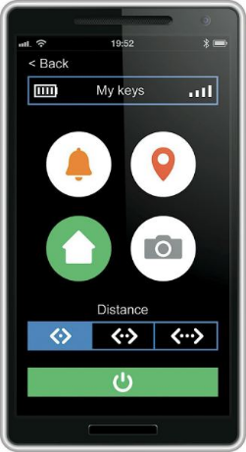
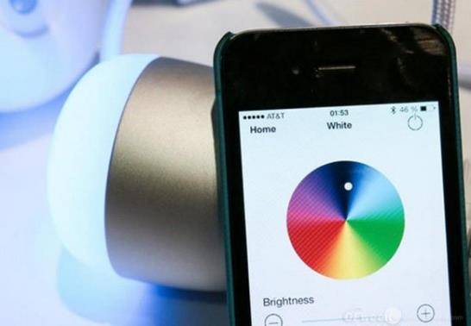
BeeWi 自動化家居
BeeWi展出自動化家庭系列產品，包括溫濕感測器、鑰匙定位裝置、無線照明燈泡、智慧插座等。
整套系統可透過藍牙4.0，與手機 APP連線進行遠端操控。
鑰匙定位裝置再也不怕找不到鑰匙！
用手機即可控制色彩與亮度的彩色智慧燈泡。

Slide 4
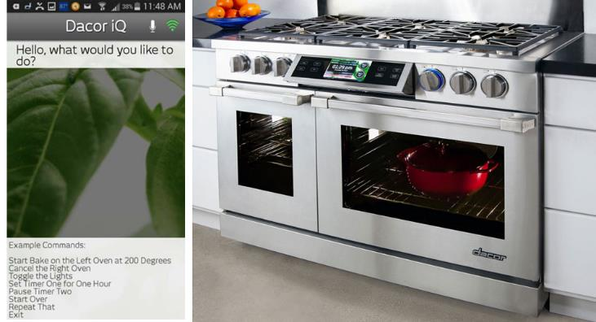
聲控智慧型烤爐
Dacor推出一台可聲控的Andriod烤爐。烤爐本身具備控制溫度、烹調方式、烤爐燈光，並內置食譜等功能。透過Wi-Fi連線，使用者可直接向手機或平板電腦以語音操控烤爐。

Slide 5
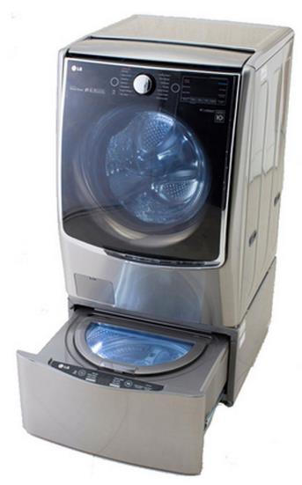
Twin Wash 創新雙筒洗衣機
LG TWIN Wash洗衣機能夠在上下兩個洗衣筒內同時洗滌衣物，底座的迷你洗衣筒負責洗滌需要特殊洗滌流程的小件衣物。
支援WiFi和NFC技術，接入LG HomeChat智能家居系統後，使用者可透過手機APP進行操作設定，衣服洗好了會自動提醒。此外，透過智能診斷技術能夠快速排解小故障。

Slide 6
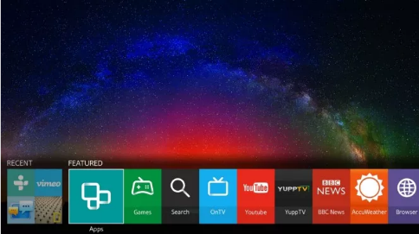
Samsung Smart TV
搭載Samsung自家Tizen作業系統，透過標準化的開放平台兼容 Samsung 旗下行動裝置，強化與行動裝置的連動功能。
搭載Tizen作業系統的新一代Samsung Smart TV。
Tizen作業系統
一款基於開放原始碼的行動裝置作業系統，採用Linux核心和WebKit執行，裝置包括智慧型手機、平板電腦、小筆電、車載訊息娛樂裝置(IVI)和智慧電視。

Slide 7
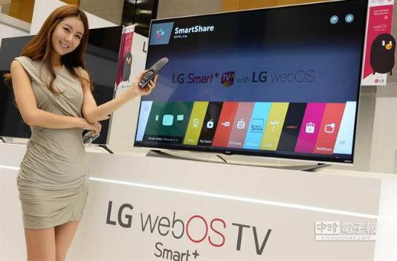
LG 量子點電視
LG 全新4K ULTRA HD TV主要特色是採用量子點技術，搭配4K高解析度的IPS面板，呈現更佳色階及色彩對比。
搭載webOS 2.0智慧型電視平台。
量子點(Quantum Dot)技術
長寬高在100奈米以下的材料稱為量子點，利用尺寸2~10奈米間的量子點的大小可控制其激發後的光波長及其所散發的色光，奈米尺寸的光點可散發出鮮豔動人的色彩。

Slide 8
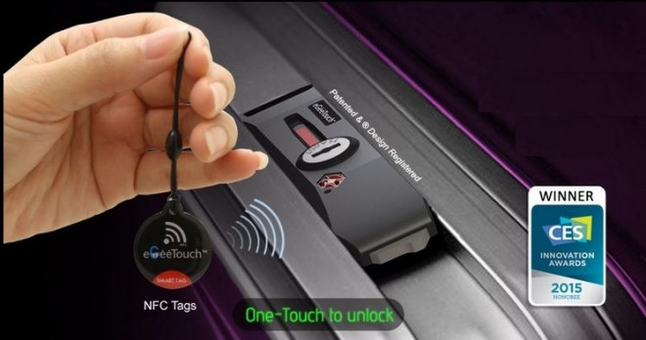
eGeeTouch 行李智慧鎖
不需要密碼或鑰匙，Egeetouch行李智慧鎖只需使用NFC掛牌或智慧型手機便能完成解鎖。
裝置內建的電池可使用三萬次解鎖，若電池沒電，也可使用實體鑰匙或是透過側面的USB埠充電來解鎖。

Slide 9
應用智慧汽車

Slide 10
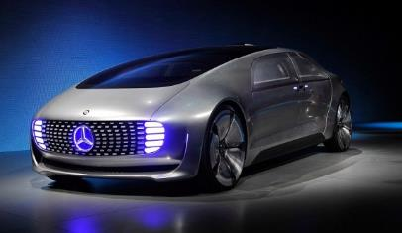
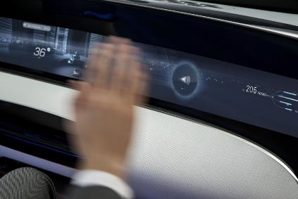
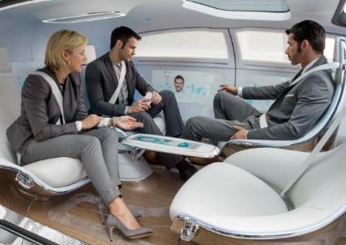
自動駕駛車
Mercedes-Benz展出F015 Luxury in Motion自動駕駛概念車。
透過保險桿的彩色燈飾可知道目前行車模式或主動對行人做出安全警示。
車內乘客可透過眼部追蹤或是手勢控制自動駕駛車。
前座乘客可直接將椅子轉向後座。

Slide 11
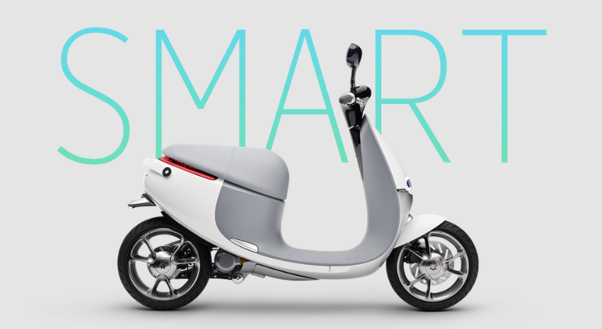
Smartscooter 智慧電動車
台灣新創公司Gogoro推出不用充電的智慧電動機車Smartscooter，藉由兩組鋰聚合物充電電池供電驅動，續航力至少可達140公里。

Slide 12
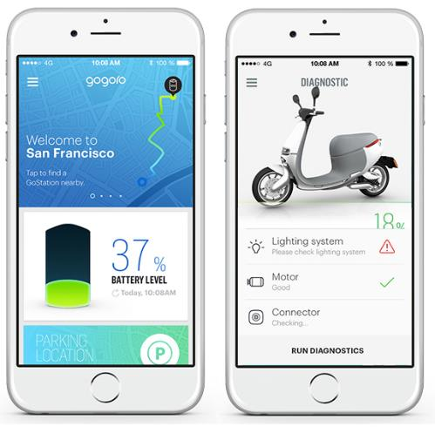
Smartscooter 智慧電動車
使用者透過專用APP或車上儀表可隨時監控車輛狀況或電池電力，並快速找到距離最近的GoStations電池機台，直接將車廂內的電池更換成新的一組後，便能再次上路。

Slide 13
穿戴裝置

Slide 14
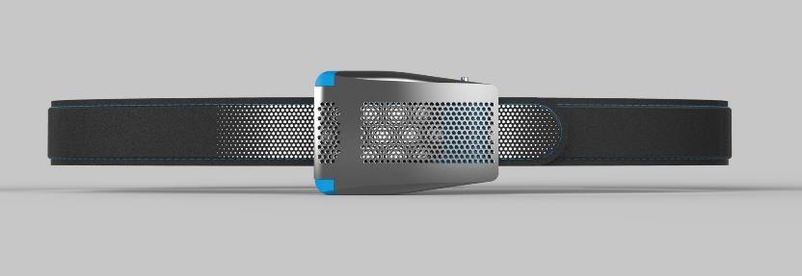
Belty 智慧健康皮帶
法國Emiota推出的智慧皮帶Belty是由金屬和塑膠製成，內建加速計與方向感測器，能追蹤健康狀況與運動量，並和手機APP同步。
Belty內建迷你馬達，它能感測壓力和身體活動，當使用者坐下休息或大快朵頤時，皮帶會自動調節為較鬆的狀態；在需要支撐褲裙時依據腰圍縮緊。

Slide 15
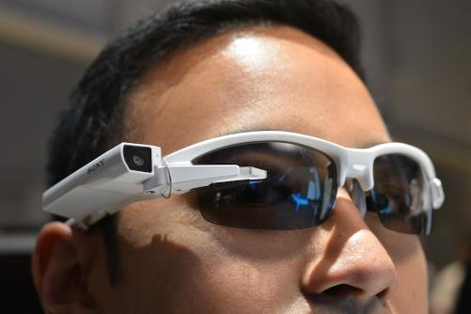
頭戴式顯示器 Attach
Sony展出頭戴式顯示器Attach原型機，它是以獨立配件方式存在，在使用的時候才放在眼鏡上，能讓普通眼鏡變成智慧型眼鏡。
Attach和Google Glass一樣在右眼前方有一塊小小的OLED微型顯示器，開發者可藉此打造運動專用的應用程式。

Slide 16
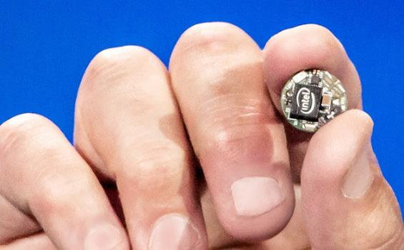
Intel Curie 迷你電腦
Intel推出一款尺寸如鈕扣大小的迷你電腦Curie，使用的是Intel新一代的晶片處理器Quark SE，並內建Bluetooth LE晶片、感測器、迴轉儀晶片和 384KB快閃記憶體，可判定用戶的運動類型，主打低耗和小尺寸。
以穿戴式裝置為目標的Curie。

